Slide 1
Leprecoin
אילון נוה

Slide 2
תיאור הפרוייקט
הפרוייקט בעיקרו הוא מטבע קריפטוגרפי הנבנה לפי טכנולוגיית בלוק צ'יין בדומה לbitcoin ולEthereum
התוכנה מאפשרת העברת כספים מאובטחת באמצעות הבלוקצ'יין ללא צורך בשרת מרכזי

Slide 3
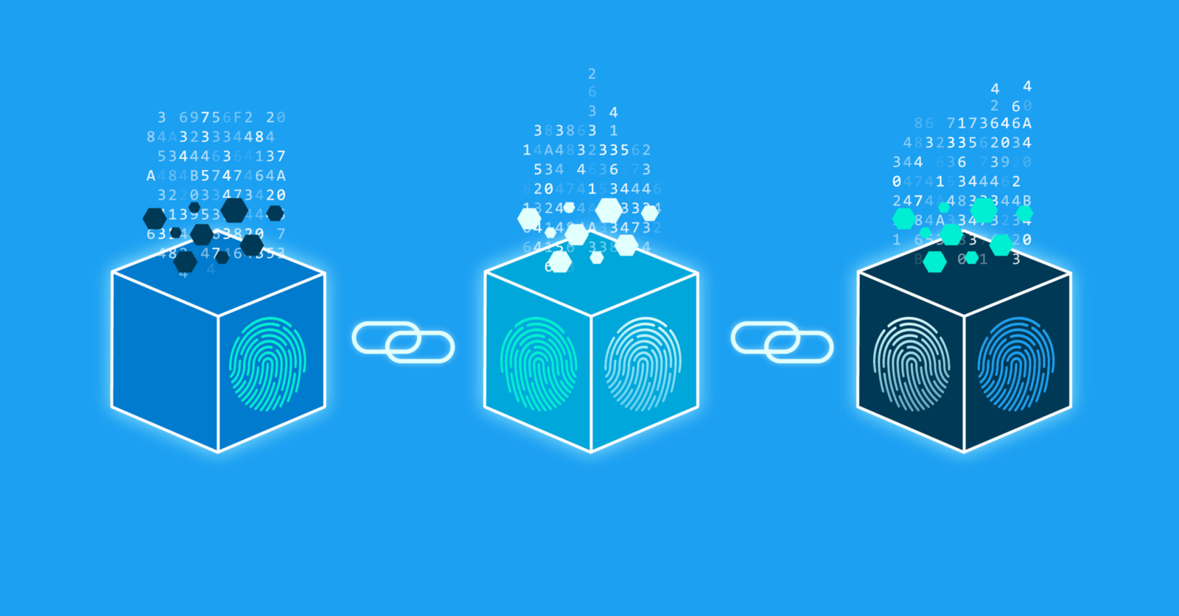
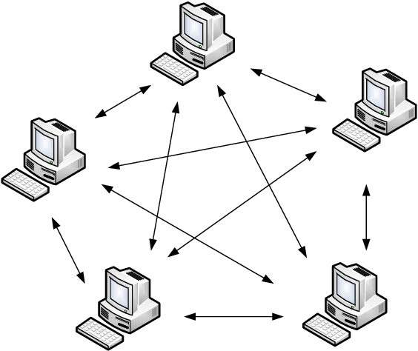
P2P and Block Chain

Slide 4
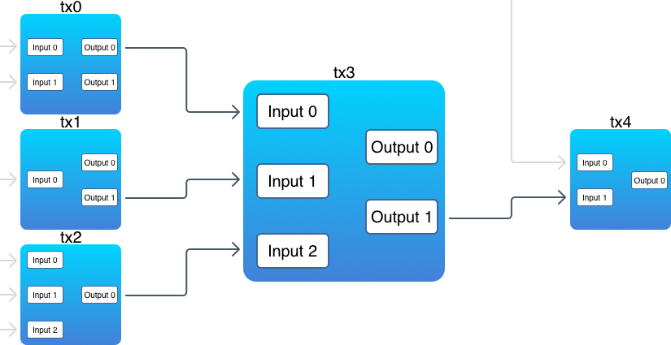
Transactions

Slide 5
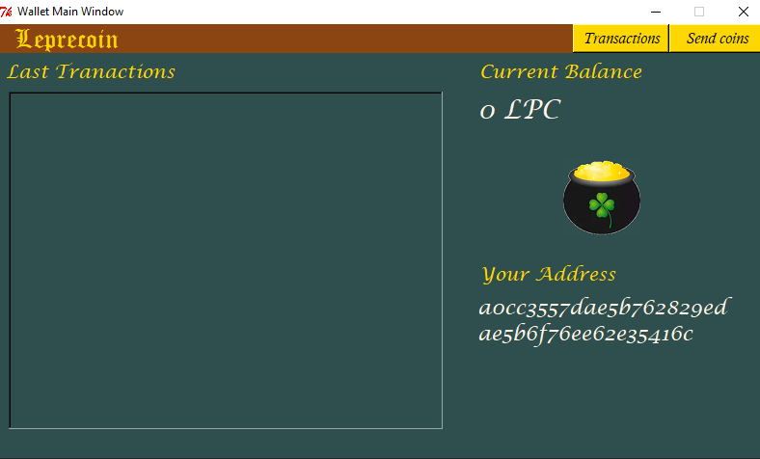
ממשק המשתמש

Slide 6
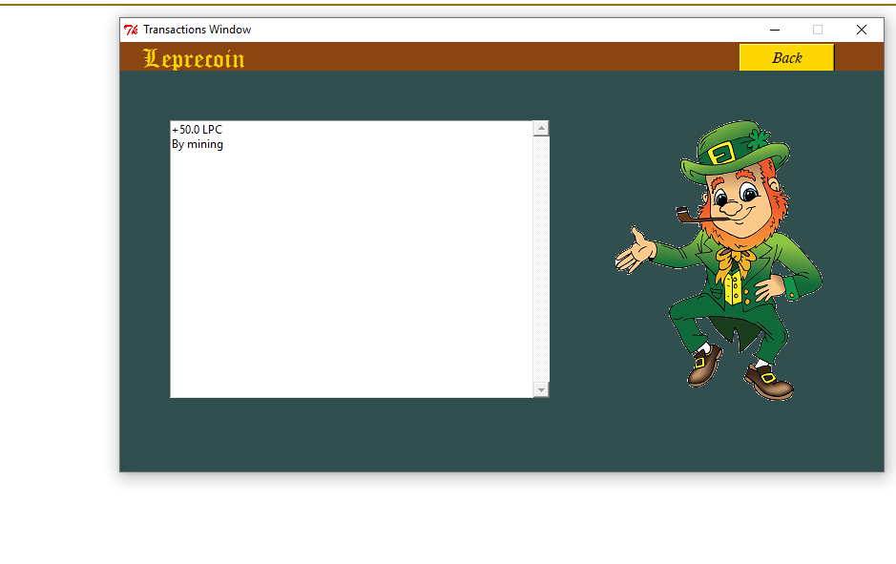

Slide 7
